Slide 1

PSIHOFIZIČKA PODRŠKA PACIJENTIMA SA HRONIČNIM BOLOM
Autor:
Slađana Đukić
Psiholog,
Psihofizioterapeut

Slide 2
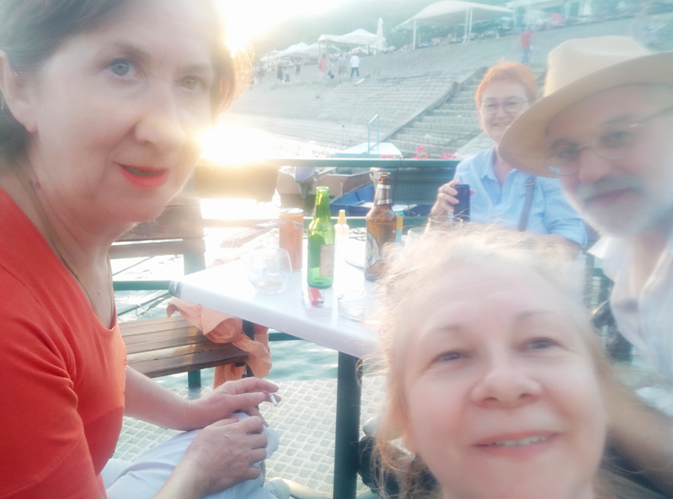
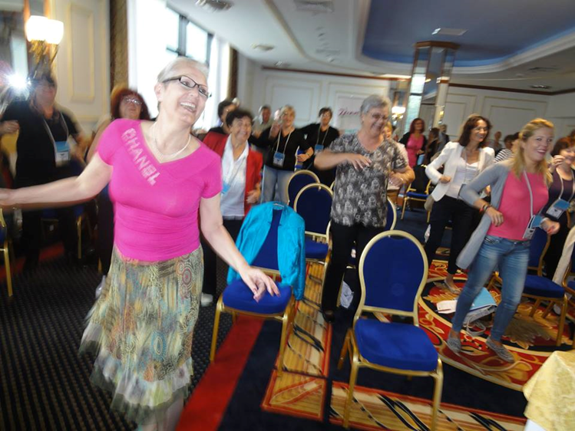
Samo moj
Tinjajući, pulsirajući, potmuli,
neprekidni, svrdlajući, probadajući,
sekući, stežući, trnući,
stružući, kočeći, neizdrživi,
oduzimajući, podmukli, onesvešćujući,
kidajući, razbuđujući, razdražujući,
raspolućujući, raskidajući,
osamljujući, rastužujući, otuđujući,
onesposobljavajući, gušeći, gorući,
žigajući, otupljujući, cepajući,
ponižavajući, izluđujući, iscrpljujući,
razoružavajući, iskonski,
koji mi tera suze na oči,
samo moj, MOJ BOL.
14. 03. 2012. Beograd
Ivica Milivojević

Slide 3
BOL : AKUTNI I HRONIČNI*
ORGANSKI I PSIHOGENI - “BOL IZ GLAVE“
*Hronični bol traje neprekidno najmanje 3 meseca, a može da traje i godinama.

Slide 4
Koja su najčešća oboljenja i poremećaji koji rezultiraju hroničnim bolom?
Sistemska oboljenja
Maligna oboljenja
Stanja hroničnog stresa

Slide 5
Šta najčešće dovodi do narušavanja balansa u telu i mislima i rezultira gubitkom zdravlja?
Iznenadni neprijatni događaji,
Izloženost različitim štetnim uticajima koji nepovoljno deluju na zdravlje (nezdrava ishrana, nekvalitetna voda, zagađen vazduh)
brz način života,
malo sna,
emotivna patnja,
nasledni faktori (za aktivaciju u stresnoj situaciji).

Slide 6
Vreme provedeno kod lekara – stanje distressa
Čekanje dijagnoze,
izgubljeni rezultati,
ponovljene analize,
neuspeli snimci,
izraz lica zdravstvenog radnika,
odnos prema pacijentu kao prema predmetu,
nocebo...ako kojim slučajem niste bili u stresu, sada ćete ga sigurno osetiti...

Slide 7
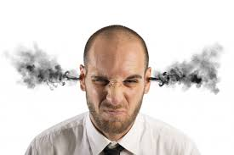
Dopunski simptomi
razdražljivost
dezorijentacija
nesanica
otežana koncentracija
promena slike o sebi

Slide 8
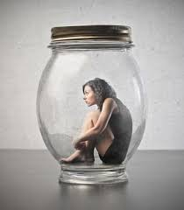
Dopunski simptomi
osećanje bespomoćnosti;
osećanje gubitka (telesnog zdravlja, svrhe postojanja, vere, nade i ljudskog dostojanstva).

Slide 9
Najčešći oblici ponašanja kod pacijenata sa hroničnim bolom
HIPERAKTIVNOST
POVLAČENJE
REGRESIJA

Slide 10
NAČIN RADA
Timski i Interdisciplinarni
MEDICINA
UM
TELO

Slide 11

Danas se u radu sa hronično obolelim licima podrazumeva interdisciplinarni i biopsihosocijalni pristup koji uključuje neurološke, kognitivne, bihevioralne i psihodinamske ekspertize bola i sačinjava se za svaki individualni slučaj.
(Rains, Penzien, Jamison, 1992. prema Berger, 1997.)

Slide 12
Bolesti koje nastaju u odnosu duše i tela se na telesnoj ravni registruju kao hroničan bol, a na duševnoj kao fobije, strahovi, teskoba, depresija…
I traže multidisciplinarni pristup lečenja.

Slide 13
Psihofizioterapeut razumeva i prepoznaje -sagledava psihofizički funkcionalni status pacijenta analizirajući:
MISLI
FIZIČKE MOGUĆNOSTI
PONAŠANJA
OSEĆANJA

Slide 14
Neophodno je uvođenje medikamenata, fizikalne terapije i psihoterapije. Pojedinac se potom upoznaje sa svojim zdravstvenim stanjem i edukuje se o tehnikama relaksacije i modifikovanja negativnih automatskih misli i katastrofičnih predviđanja koja mogu biti štetne u tretmanu bola (Berger, 1997)

Slide 15
Postavljaju se pitanja pacijentu, razvija se teren za prepoznavanje svojih simptoma kao putokaza, radi se procena funkcionalnog statusa pacijenta - fizičkog i psihičkog, preklapaju se dobijeni rezultati, saopštavaju se pacijentu na pristupačan, razumljiv i prihvatljiv način, gledajući na bolest i bol, kao na prijateljski glas psiho - fizičkog bića -
SOMATSKO - EMOCIONALNI DISBALANS

Slide 16
Na fizičkom nivou:
Analizira se stav pacijenta - položaj tela;
Svest o ravnoteži;
Koordinacija delova tela;
Napetost ili mlitavost određene grupe mišića;
Merenje snage mišića i obima pokreta, ako je potrebno;
Procenjuje se intenzitet i vreme trajanja bola, mesto na telu i doba dana u kome je bol jači ili slabiji.

Slide 17
Terapija za fizičko telo:
Uvodne procedure, pre početka bilo kakve terapije su najčešće:
- Blaga masaža i mobilizacija određenih delova tela - manuelna tehnika,
- Masaža visokofrekventnom strujom,

Slide 18
Terapija za fizičko telo:
- Korišćenje srednje frekventnih struja
- Stavljanje toplih kataplazmi, hladna kriomasaža ili kriopresura

Slide 19
Terapija za fizičko telo:
Rasteretne - pendularne vežbe;
Blaga istezanja i pozicioniranja u korektivnim položajima;
Plivanje i podvodna masaža;
Hidrobik, podvodna masaža;

Slide 20
Terapija za fizičko telo:
BODAR
skup vežbi koje deluju preventivno, rasterećujuće, opuštajuće, umirujuće, analgezirajuće – ne izazivaju napor i zamaranje, preko znoja i vežbi disanja deluju pročišćujuće, a preko aerobnih vežbi - osnažujuće.

Slide 21
Platon :
„OD SVIH KRETANJA, NAJBOLJE JE KRETANJE U SEBI I PO SEBI!“

Slide 22
Na nivou misli i osećanja:
Razgovor o bolesti, bolu, razumevanju dešavanja, razloga i sekundarnih dobiti;
Test facijalne skale boli;
Analiza individualnih potencijala;
Test iracionalnih uverenja;
Test ličnosti.

Slide 23
Promena misli i osećanja - put ka izlasku iz bola!
Pomoć u vidu individualne psihoterapije - ovo klijenti traže kada osete da se nalaze u nekom zastoju koji sprečava dalji rast njihove ličnosti, što povećava njihovu tenziju, a njenim povećanjem, ponovo se povećava intenzitet bola.

Slide 24
Promena misli i osećanja - put ka izlasku iz bola!
Način rada kod individualnog pristupa:
- Koriste se osnovni koncepti različitih priznatih psihoterapijskih modaliteta [koji se, u slučaju mog ličnog rada, zove Transakciona analiza (TA)], različiti oblici sugestije, vođene vizuelizacije, podrške i tehnike za promenu ponašanja klijenta.
- Različitim metodima za istraživanje pacijentove psihe, vodimo osobu do njegove istine -
ISTINA O SAMOM SEBI JE LEKOVITA.

Slide 25
Tehnike za oslobađanje emocionalnih blokada:
Vežbe relaksacije, Autogeni trening;
Rain - drop terapija;
Vežbe disanja;
Terapija lečenja dodirom i životnom energijom (Heeling touch th., Prana heeling th.)
Individualno savetovanje i terapija - različiti modaliteti-akcenat na TA i ABC model th.

Slide 26
Grupe psiho - socijalne podrške
Problemi na koje nailaze pacijenti, ako bol traje 6 meseci i duže:
izolacija od bliskih ljudi;
indisponiranost u odnosu na porodicu i prijatelje;
nekada porodica pretera u nadziranju i preteranoj zaštiti

Slide 27
Rad u grupama psihosocijalne podrške
grupe primaju i pružaju podršku;
poboljšavaju interpersonalne odnose i komunikaciju;
zajedno eksperimentišu sa novim interpersonalnim ponašanjima;
steknu uvid u svoje misli, osećanja i ponašanja i razumeju ih posmatrajući odnose unutar i van grupe;

Slide 28
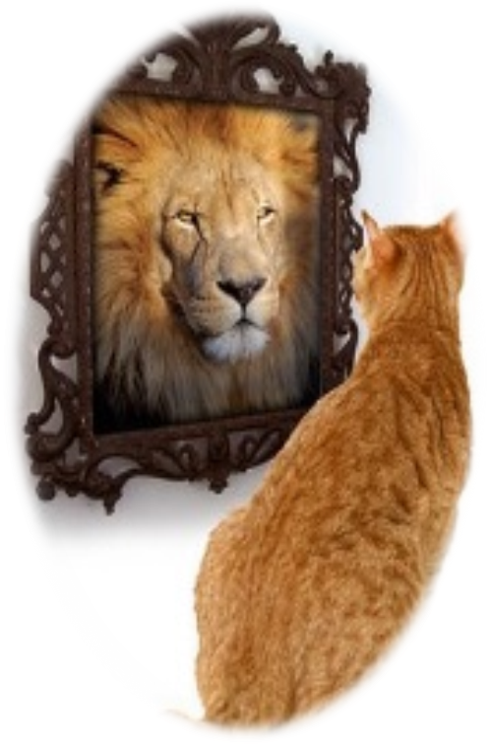
Rad u grupama psihosocijalne podrške
bolje razumeju misli, ponašanja i osećanja drugih ljudi;
poboljšavaju samopouzdanje, sliku o sebi i samopoštovanje;
razmenjuju iskustva o tehnikama pomoći i samopomoći, podržavaju jedni druge u stanjma pogoršanja..

Slide 29
Istraživanja kažu, da nakon 6 nedelja psihoterapije prenadraženosti za bol kod pacijenata sa fibromijalgijom, RA i hroničnim bolom izazvanim stresom i umorom - stanje treba da se smanji za
50 -70% ili gotovo potpuno nestane (zavisno od vrste i stadijuma bolesti).

Slide 30
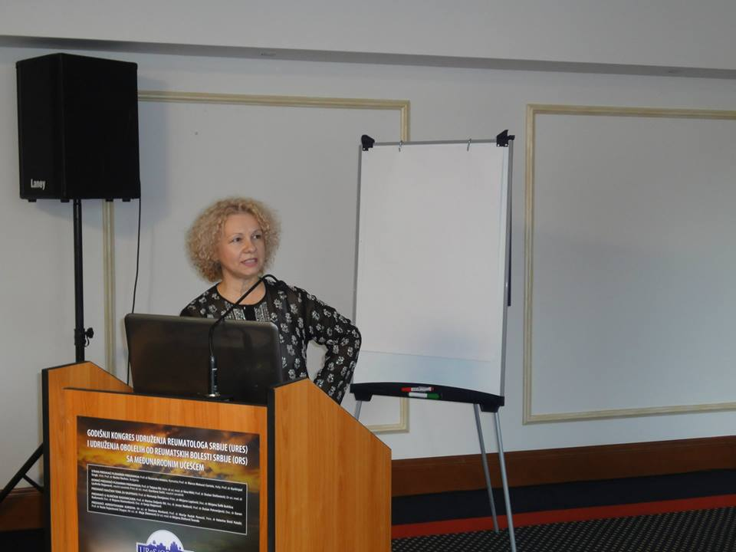
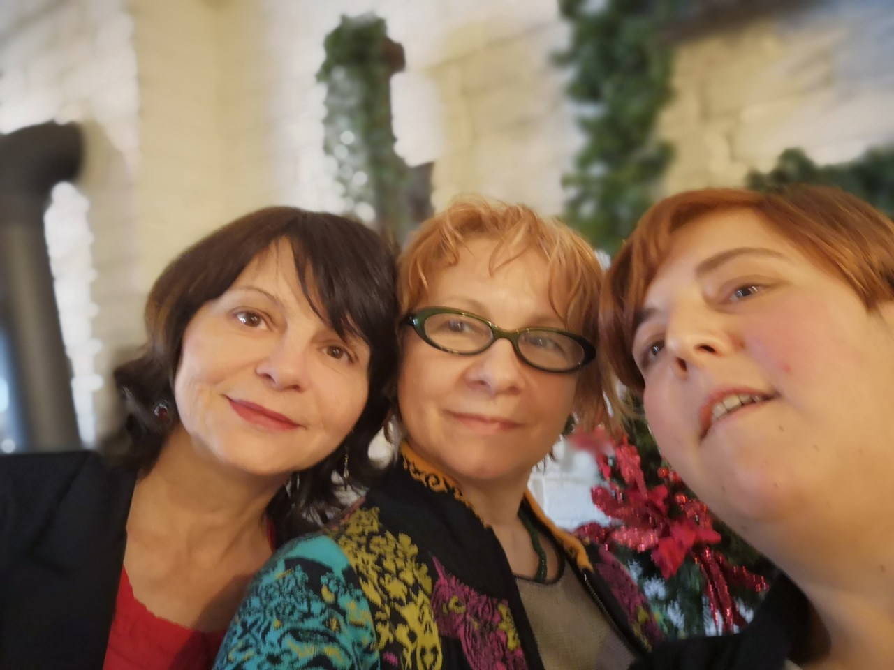
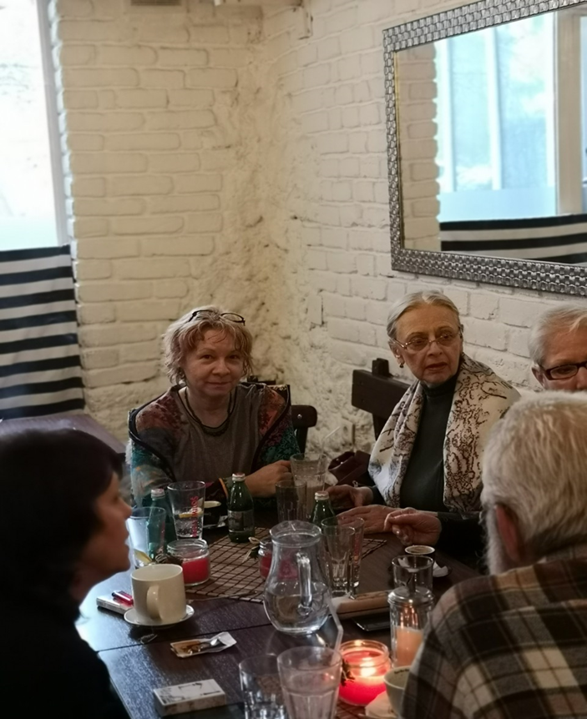
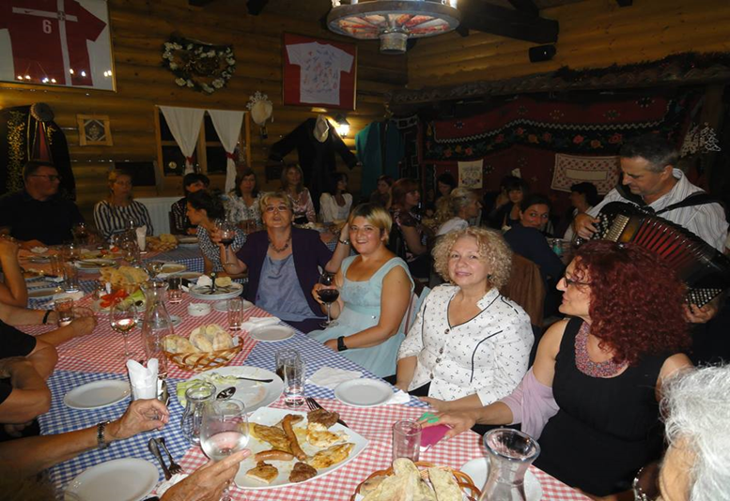

Slide 31

Hvala na pažnji!

